Slide 1
Chương 03 Tổ chức dữ liệu trong chương trình

Slide 2
Chuẩn đầu ra
L.O.2.1 – Biết được tên và các thuộc tính của các kiểu dữ liệu cơ bản về số, ký tự, enum và logic (logic trong mở rộng của C, C++).
L.O.2.2 – Khai báo được các biến và hằng.
L.O.2.3 – Xác định và giải thích rõ các kiểu lưu trữ biến.
L.O.2.4 – Sử dụng được các toán tử có thể thực hiện được với các kiểu dữ liệu để thành lập biểu thức.
L.O.2.5 – Nhập được giá trị của các biến từ bàn phím và xuất được giá trị của các biến ra màn hình (nhắc lại có nâng cao).
L.O.2.6 – Định nghĩa được các kiểu có cấu trúc và sử dụng chúng.

Slide 3
Dữ liệu
Dữ liệu được lưu trữ trong RAM của máy tính trong quá trình chương trình thực thi
Dữ liệu trong các chương trình C thường nằm ở 3 hình thức:
Literals hay Fixed Value: giá trị cố định
Constant: hằng
Dùng tên (name) để thay thế một giá trị (value)
Variable: biến
Có tên (name), kiểu (type) và giá trị (value) chứa bên trong có thể thay đổi được

Slide 4
Giá trị cố định
Giá trị kiểu số:
Số nguyên hệ bát phân (octal): bắt đầu bằng số 0
Ví dụ: 0165 -0203
Số nguyên hệ thập lục (hexadecimal): bắt đầu với 0x
Ví dụ: 0x3D -0x3AF8
Số nguyên hệ thập phân (decimal):
Ví dụ: 169 -2053
Số thực dấu chấm động: (floating point)
Ví dụ: 3.14159 13.5f -83.1E-9
Số nguyên có thể có phần hậu tố (suffix) là U và L, cho kiểu Unsigned và Long. Ví dụ: 30u, 30l, 30ul

Slide 5
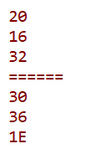
Ví dụ
printf("%d\n",20);
printf("%d\n",020);
printf("%d\n",0x20);
printf("======\n");
printf("%d\n",30);
printf("%o\n",30);
printf("%X\n",30);

Slide 6
Giá trị cố định
Giá trị kiểu ký tự - chuỗi
Ký tự: đặt trong cặp nháy đơn (‘ ‘)
Có thể là ký tự bình thường (plain character) hay escape sequence ('\n', '\t', …)
Ví dụ: 'A' '7' '\101' '\t'
Chuỗi: đặt trong cặp nháy kép (“ “)
Ví dụ: "Dai Hoc Bach Khoa"

Slide 7
Hằng
Hằng là một giá trị được đặt tên (thường dùng chữ in hoa)
Cú pháp định nghĩa hằng:
const <type> <name> = <value> ;
hay
#define <ConstName> <value>
Ví dụ:
const int MAX = 15;
#define MAX 15

Slide 8
Ví dụ
Kiểu ký tự
const char c = ‘a’;
const char c = ‘A’;
Kiểu chuỗi
const char c[ ] = “LAP TRINH C”;
const char c[ ] = “SAI GON”;
Kiểu số
const int a = 100;
const float f = 10.5f;
const double d = 10.5;

Slide 9
Biến
Biến là một vùng trong bộ nhớ của máy tính, là nơi lưu dữ liệu của chương trình, nói khác biến là 1 vùng nhớ được đặt tên
Mỗi biến có các yếu tố sau:
Tên (name): do người dùng tự đặt dùng thay cho địa chỉ trong bộ nhớ
Kiểu dữ liệu (data type): liên quan đến loại và độ lớn của giá trị mà biến có thể chứa.
Dữ liệu: là giá trị chứa trong biến.
Biến phải được khai báo trước khi sử dụng

Slide 10
Khai báo biến
Cú pháp:
<type> <VariableName> [=<ConstExpr>];
trong đó:
<type> : kiểu có sẵn hay người dùng tự định nghĩa
<VariableName> : tên biến do người dùng tự đặt
<ConstExpr> : giá trị ban đầu, có thể có hoặc không

Slide 11
Khai báo biến
Ví dụ:
Khai báo từng biến
int a;
char c;
Khai báo nhiều biến thuộc cùng kiểu
int a, b;
char c1, c2;
Khai báo biến và khởi động giá trị ban đầu
int a=10, b;
char c1=‘A’, c2=‘a’;

Slide 12
Quy tắc đặt tên biến
Quy tắc đặt tên biến theo quy tắc đặt tên danh hiệu (tên hằng, tên biến, …)
Quy tắc đặt tên danh hiệu:
Ký tự đầu là một chữ cái hay dấu gạch dưới (_)
Các ký tự tiếp theo là chữ cái, số, dấu gạch dưới
Không được là ký hiệu nào khác: ! @ # $ % ^ & * …
Không được trùng với từ khoá, là từ có ý nghĩa đặc biệt đã được quy định trước bởi ngôn ngữ lập trình. Ví dụ: int, do, if, else, void, …

Slide 13
Kiểu dữ liệu
Mỗi kiểu dữ liệu có cách tổ chức lưu trữ, cũng như các phép toán đi kèm khác nhau
Cách tổ chức lưu trữ
Ví dụ đối với bit đầu tiên của số nguyên, còn gọi bit có trọng số lớn nhất (MSB)
Số không dấu: bit này tham gia vào tính giá trị của số
Số có dấu: bit này chỉ ra đây là số âm hay số dương
Các phép toán
Ví dụ: kiểu số có phép toán nhân, nhưng kiểu chuỗi ký tự thì không có phép toán nhân

Slide 14
Các loại kiểu dữ liệu
Kiểu dữ liệu cơ bản (fundamental data type)
Ngôn ngữ C cung cấp sẵn một số kiểu như: ký tự (char), số nguyên (int), số thực (float)
Tên các kiểu này cũng là từ khoá
Kiểu dữ liệu dẫn xuất (derived data type)
Mảng (array)
Con trỏ (pointer)
Kiểu dữ liệu do người lập trình tự định nghĩa (user-defined data type)
Tên kiểu do người lập trình tự đặt ra
Một số kiểu như: struct, enum

Slide 15
Kiểu số nguyên
Type | Storage size | Value range
char | 1 byte | -128 to 127
unsigned char | 1 byte | 0 to 255
signed char | 1 byte | -128 to 127
int | 2 or 4 bytes | -32,768 to 32,767 or -2,147,483,648 to 2,147,483,647
unsigned int | 2 or 4 bytes | 0 to 65,535 or 0 to 4,294,967,295
short | 2 bytes | -32,768 to 32,767
unsigned short | 2 bytes | 0 to 65,535
long | 4 bytes | -2,147,483,648 to 2,147,483,647
unsigned long | 4 bytes | 0 to 4,294,967,295
Notes:
int a;
cout << sizeof(a) << endl;

Slide 16
Kiểu số thực
Type | Storage size | Value range | Precision
float | 4 byte | 1.2E-38 to 3.4E+38 | 6 decimal places
double | 8 byte | 2.3E-308 to 1.7E+308 | 15 decimal places
long double | 10 byte | 3.4E-4932 to 1.1E+4932 | 19 decimal places
Thêm #include <float.h> vào đầu chương trình để sử dụng các chi tiết đã cài đặt sẵn của kiểu số thực
Hàm sizeof() trả về số byte của kiểu dữ liệu
printf ("%d", sizeof(int));

Slide 17
Kiểu enum
enum dùng để định nghĩa các giá trị thuộc kiểu số nguyên nhưng được gán cho tên gợi nhớ
Cú pháp:
enum enumName { enumeration list }
ví dụ:
enum colors {RED, GREEN, BLUE};
enum months {JAN, FEB, MAR, APR, MAY, JUN,
JUL, AUG, SEP, OCT, NOV, DEC};

Slide 18
Kiểu enum
enum có thể được xem như một kiểu dữ liệu.
Ở các ví dụ trên ta có các kiểu là: colors, months
Một biến kiểu colors chỉ có thể RED, GREEN, BLUE như đã khai báo
Một biến kiểu months ở trên chỉ có thể có các giá trị JAN, FEB, MAR, v.v.
Nghĩa là người dùng có thể tạo ra kiểu mới

Slide 19
Kiểu enum
enum có thể xem như một tập hợp các hằng số.
Ở các ví dụ trên ta có các tập hợp: colors, months
Với tập colors có các hằng: RED, GREEN, BLUE như đã khai báo
Với tập months có các hằng: JAN, FEB, MAR, v.v…
Về bản chất, các giá trị trong tập hợp (enum) được TỰ ĐỘNG gán một con số nguyên. Mặc định hằng đầu tiên là 0, kế tiếp là 1, v.v….
Tuy nhiên ta có thể gán các giá trị này

Slide 20
Kiểu enum
enum Days { sun=1, mon, tue, wed, thu, fri, sat };
int main() {;
enum Days k;
k = mon;
printf("Current Day: %d\n", k );
printf("Friday: %d\n", fri);
getch();
return 0;
}
Current Day: 2
Friday: 6

Slide 21
Kiểu void
Kiểu void chỉ rằng không có giá trị
Được dùng trong 3 trường hợp:
1. Hàm trả về kiểu void
Ví dụ: void exit (int status);
2. Hàm có tham số là void (không có tham số)
Ví dụ: int rand(void);
3. Pointer trỏ đến void
Ví dụ: hàm void *malloc( size_t size );

Slide 22
Chuyển đổi kiểu
Khi người thực hiện phép gán mà kiểu của bên phải phép gán (kiểu nguồn) và kiểu bên trái phép gán (kiểu đích) khác nhau, cần chuyển đổi giá trị từ kiểu nguồn sang kiểu đích
Các dạng chuyển đổi
Chuyển đổi ngầm (mặc định)
Có thể giữ nguyên giá trị nguồn
Có thể biến đổi giá trị nguồn
Ép kiểu

Slide 23
Chuyển đổi kiểu
Chuyển đổi ngầm định sẽ giữ nguyên giá trị nguồn, khi kiểu nguồn có số bit thấp hơn kiểu đích
Ví dụ: char vào short, short vào int
Ép kiểu: đặc tả kiểu đích giữa cặp ngoặc đơn
Ví dụ:
double x = 10.5;
int a = (int) x;

Slide 24
ASCII character set

Slide 25
Biểu thức và toán tử trong C

Slide 26
Biểu thức (expression)
Biểu thức cũng giống như công thức toán học, dùng để mô tả quy trình tính toán nào đó trên các dữ liệu
Các thành phần của biểu thức :
Các toán hạng (operand): biến, hằng, dữ liệu, ...
Các toán tử (operator): +, -, *, /, ...
Quy trình tính biểu thức, độ ưu tiên của toán tử
Kiểu kết quả sau khi tính biểu thức.

Slide 27
Toán tử (operator)
Toán tử 1 ngôi: chỉ cần 1 toán hạng.
Ví dụ: toán tử - (số âm), toán tử ! (not luận lý)
Toán tử 2 ngôi: cần dùng 2 toán hạng.
Ví dụ: toán tử * (nhân 2 số), % (chia lấy phần dư)
Toán tử 3 ngôi: cần dùng 3 toán hạng.
Ví dụ: toán tử cond?v1:v2 (kiểm tra nếu điều kiện cond đúng trả về v1, nếu sai trả về v2)

Slide 28
Các loại toán tử
Toán tử số học | Arithmetic Operators
Toán tử so sánh (Toán tử quan hệ) | Comparison Operators (Relational Operators)
Toán tử luận lý | Logical Operators
Toán tử bitwise | Bitwise Operators
Toán tử gán | Assignment Operators
Các toán tử khác | Other Operators

Slide 29
Toán tử gán (assignment)
Dùng để gán một giá trị nào đó cho một biến
Cú pháp:
<variable> = <expression>;
Vế trái bắt buộc phải là một biến, còn vế phải có thể là hằng, biến hay kết quả của một biểu thức
Kết quả trả về của biểu thức bên vế phải được gán vào biến ở vế trái
Vế phải có thể chứa các phép gán khác
Ví dụ: a = b = c = 5; → a=5, b=5, c=5
a = 5 + ( b = 4); → a=9, b=4

Slide 30
Toán tử số học
+ | cộng
- | trừ
* | nhân
/ | chia
% | lấy phần dư (trong phép chia), cả hai toán hạng là số nguyên
++ | toán tử tăng
-- | toán tử giảm

Slide 31
Toán tử tăng / giảm
++ hay -- là các toán tử một ngôi có thể đứng ở trước (prefix) hoặc sau (postfix) tên biến.
Toán tử prefix được thực hiện trước khi sử dụng toán hạng
Ví dụ: dem = ++k; tương đương k++; dem = k;
Toán tử postfix được thực hiện sau khi sử dụng toán hạng
Ví dụ: dem = k--; tương đương dem = k; k--;

Slide 32
Toán tử gán phức hợp
Toán tử | Ví dụ | Ý nghĩa
+= | x += 5 | x = x + 5
-= | x -= 5 | x = x - 5
*= | x *= 5 | x = x * 5
/= | x /= 5 | x = x / 5
%= | x %= 5 | x = x % 5

Slide 33
Toán tử so sánh
Chỉ trả về giá trị true (khác 0) hoặc false (bằng 0)
Toán tử ý nghĩa
-------------------------------------------------------
== bằng
!= khác
> lớn hơn
< nhỏ hơn
<= nhỏ hơn hoặc bằng
>= lớn hơn hoặc bằng
Notes:
float a;
a= 3.14;
a == 3.14 ➔ False (vì giá trị 3.14 mặc định là double)
a == 3.14f (hoặc đổi kiểu của a là double)

Slide 34
Toán tử luận lý
Toán hạng là các giá trị luận lý true (khác 0) hoặc false (bằng 0)
Toán tử hàm luận lý
--------------------------------------------------------
! NOT
&& AND
|| OR

Slide 35
Toán tử luận lý
x | y | ! y | x && y | x || y
true | true | false | true | true
true | false | true | false | true
false | true | false | false | true
false | false | true | false | false

Slide 36
Toán tử bitwise
Các phép toán trên bit (các số được chuyển về hệ nhị phân để tính toán trên từng bit):
bitwise AND &
bitwise OR |
bitwise XOR ^
bitwise NOT ~
left shift <<
right shift >>
Các phép gán phức hợp: =>> =<< &= ^= |=
x | y | x & y | x | y | x ^ y
0 | 0 | 0 | 0 | 0
0 | 1 | 0 | 1 | 1
1 | 0 | 0 | 1 | 1
1 | 1 | 1 | 1 | 0

Slide 37
Toán tử bitwise
char a=5, b=6; //a=00000101_{b,} b=00000110_{b}
unsigned char c;
printf("%d\n", a & b); → 4
printf("%d\n", a | b); → 7
printf("%d\n", a ^ b); → 3
printf("%d\n", a << 2); → 20
printf("%d\n", b >> 2); → 1
printf("%d\n", ~a); → -6
c = ~a;
printf("%d\n", c); → 250

Slide 38
Toán tử điều kiện
Đây là toán tử 3 ngôi
Cú pháp:
condition ? result1 : result2
Nếu condition là true thì giá trị trả về sẽ là result1, nếu không giá trị trả về là result2.
Ví dụ:
7==5 ? 4 : 3 trả về 3 vì 7 không bằng 5.
7==5+2 ? 4 : 3 trả về 4 vì 7 bằng 5+2.
a>b ? a : b trả về giá trị lớn hơn giữa a và b

Slide 39
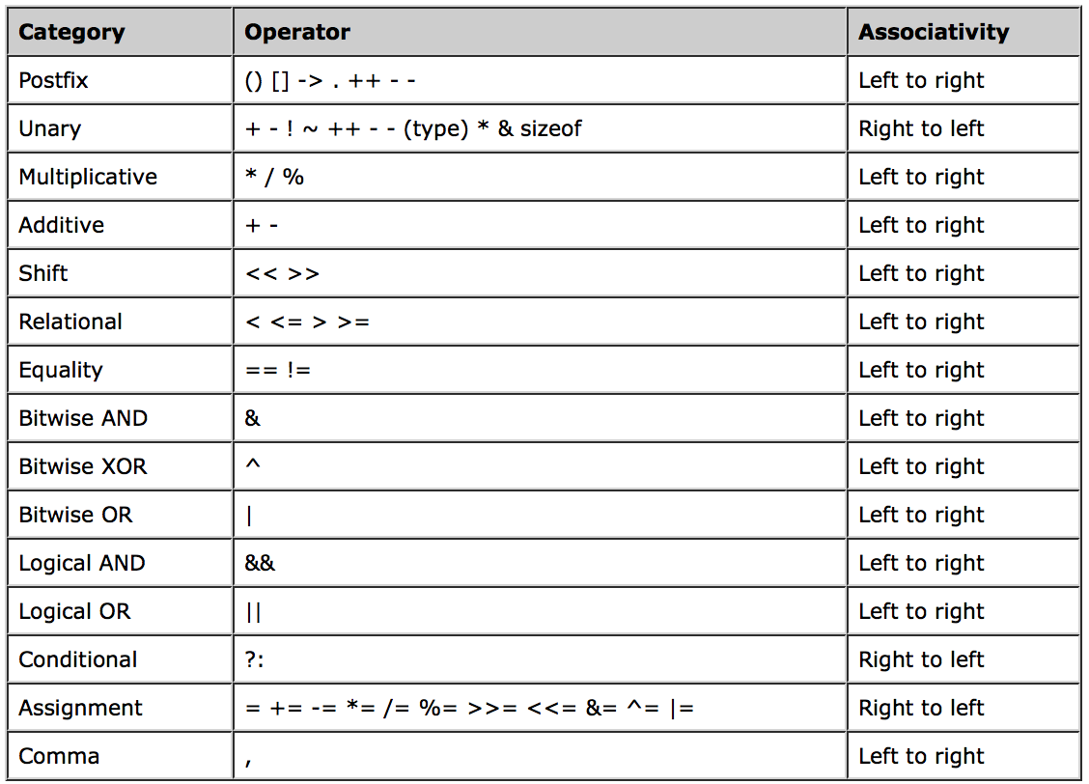
Độ ưu tiên của các toán tử

Slide 40
Ôn tập
1. Trong chương trình viết bằng C, biểu thức
2 * 13 % 7 + 19 / 4
có giá trị bằng:
A. 6
B. 10
C. 9
D. 9.75

Slide 41
Ôn tập
2. Chương trình sau tính thể tích của một hình trụ với bán kính đáy và chiều cao do người sử dụng nhập. Hãy tìm những chỗ sai trong chương trình, sau đó sửa lại những lỗi này.
int main()
{
const float PI;
float radius, volume, height;
PI = 3.1415;
scanf(“%f”, radius);
volume = 2.0 * PI * radius ^ 2 * height;
printf( "The volume of the circle is %f\n", volume);
}

